Slide 1


Aisance
Aquatique
2022-2023

Slide 2
1. Le contexte

Slide 3
Le triste bilan des noyades :
1000 décès par an en moyenne
1ère cause de mortalité chez les moins de 25 ans
Une forte augmentation chez les moins de 6 ans qui représentent 25% des noyés !
… et, dans la majorité des cas, des élèves qui font leur premier cycle « piscine » à 7 ans voire plus tard !

Slide 4
un parcours de formation pour devenir nageur De l’aisance aquatique au savoir nager en sécurité et au-delà note de service du 28/02/2022
Pouvoir nager en sécurité DEs le plus jeune âge
→Priorité de l’enseignement d’éducation physique et sportive

Slide 5
2. « Aisance Aquatique et Savoir-Nager en Sécurité »

Slide 6
L’aisance aquatique (AAQ) / 4-6 ans
Le savoir-nager en sécurité (SNS) 7-12 ans
Notes:
Note de service du 28-02-2022

Slide 7
LE CURRICULUM
MS , GS, CP
CP, CE1, CE2, CM1, CM2 et 6ème
Palier 1 AAQ
Palier 2 AAQ
Palier 3 AAQ
Savoir Nager en Sécurité
Natation
Attestation de savoir-
nager en sécurité
Adaptabilité au rythme de l’élève !

Slide 8
3. Mise en œuvre de l’aisance aquatique
Notes:
Film : 8 min : https://www.sports.gouv.fr/aisance-aquatique-1ere-etape-603

Slide 9
Le cadre de mise en œuvre de l’aisance aquatique
stage massé en grande profondeur (> 1m30)
sans matériel de flottaison, avec très peu de matériel pédagogique
tout le groupe en même temps
VALORISATION de ce qu’expérimentent les élèves
avec une pédagogie très peu interventionniste, en respectant le rythme de l’enfant (interactions)

Slide 10
Les principes de l’activité natation
Actions motrices
        ENTRER
            SE DEPLACER
                S’IMMERGER

Slide 11
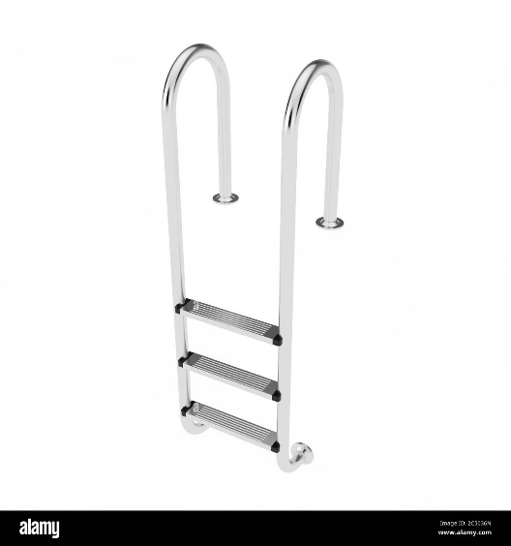
Palier 1 : entrer, se déplacer en
immersion complète et sortir.
Palier 2 : sauter ou chuter dans l’eau, se laisser remonter, flotter, regagner le bord et sortir.
Palier 3 : entrer dans l’eau par la tête, remonter à la surface, parcourir 10 m en position ventrale tête immergée, flotter sur le dos avec le bassin en surface.

Slide 12
Entrer seul dans l’eau
Sortir seul de l’eau
PALIER 1 Observables
Immerger complètement la tête
Se déplacer en immersion le long du bord
Notes:
Ce qu’il y a à construire :
- Entrée et sortie du bassin en de multiples endroits
- Exploration tactile du milieu
- Utilisation de la bouche pour la reprise d’air
- Ouverture de la bouche dans l’eau
Immersions prolongées et en déplacement
1ere séance : consigne : demander aux enfants de rentrer dans l’eau, se déplacer, sortir : pas plus de consignes, même s’ils s’ennuient (ou nous !)
– valoriser les réussites - 40 minutes. L’enfant doit ressortir avec une expérience positive de l’eau.

Slide 13
Avec ou sans saut
Toucher le fond avec les pieds (prof. 1m40)
PALIER 2 Observables
Se laisser remonter (remontée passive)
Regagner le bord
Notes:
Palier 2 : sauter ou chuter dans l'eau, se laisser remonter, flotter de différentes manières, regagner le bord et sortir seul.
Ce qu il y a à construire :
- Se déplacer plus de 10 s en immersion complète
- Augmenter l'amplitude et la typologie des déplacements au bord
-Toucher le fond en de multiples endroits du bassin
- A partir du fond, vivre la remontée passive
- Enchainer remontée passive et flottaison en surface
- Faire vivre l’expérience d’être capable de revenir au bord

Slide 14
Basculer dans l’eau par le haut du corps
Parcourir 10 mètres
sans appui au bord
PALIER 3 Observables
Glisser sous l’eau plusieurs métres
Pivoter dans l’eau
S’allonger sur le ventre et/ou sur le dos
Notes:
Pallier 3 : entrer dans l'eau par la tête, remonter à la surface, parcourir 10 m en position ventrale tête immergée, flotter sur le dos avec le bassin en surface, regagner le bord et sortir seul
Ce qu’il y a à construire :
-Entrer dans l’eau par la nuque et se laisser remonter
-S'aligner en surface en se grandissant
-Sur le ventre : tête sous les bras et talons en surface
-Sur le dos: orteils et bassin en surface
-Glisser à travers l'eau sur 5m nuque immergée-Privilégier l'action motrice alternée des bras
-Les bras amènent de l'eau vers les pieds

Slide 15
4. L’équipe : les rôles de chacun

Slide 16
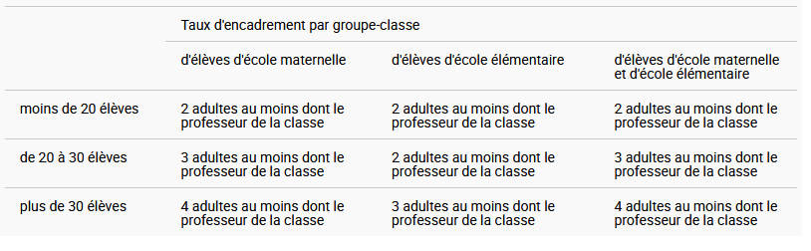

L'ENCADREMENT

Slide 17
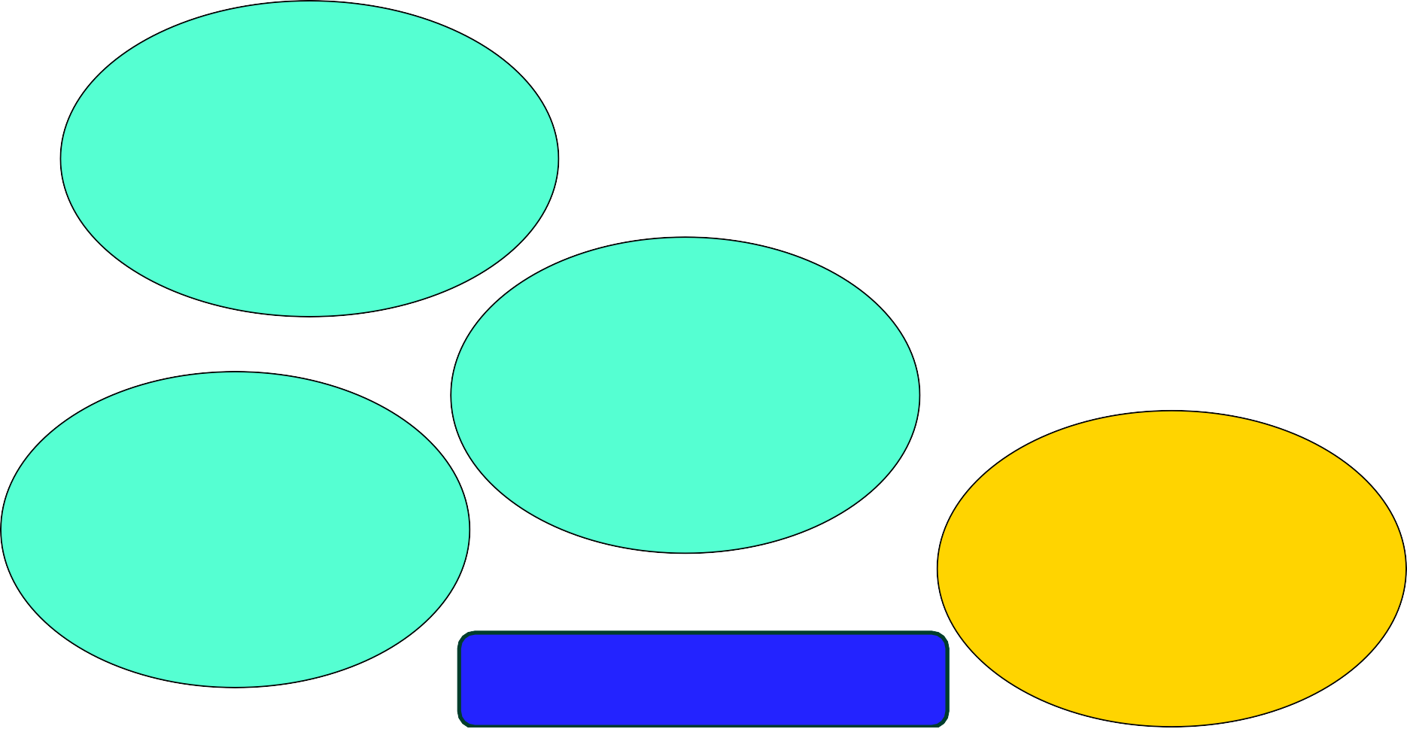
LE MNS OU LE BNSSA RESPONSABLE DE LA SURVEILLANCE DU BASSIN
→ NE PEUT PAS ENSEIGNER !
L’ENSEIGNANT
RESPONSABLE DU PROJET PÉDA DE LA CLASSE
RESPONSABLE D’UN GROUPE (ENSEIGNEMENT ET SÉCU)
LE MAÎTRE-NAGEUR
RESPONSABLE D’UN GROUPE (ENSEIGNEMENT ET SÉCU)
L’ACCOMPAGNATEUR AIDE À LA VIE COLLECTIVE (VESTIAIRES, DOUCHES, TOILETTES…)
→ NE PEUT PAS ENSEIGNER
note de service du 28/02/2022

Slide 18
Accompagnement
Les AESH accompagnent uniquement l’élève ou les élèves (AESH co) dont ils ont la charge (PPS ou PAI). Ils ne sont pas compris dans l’encadrement et peuvent se rendre dans l’eau si besoin.
Les accompagnateurs aident au déshabillage et à l’habillage des élèves. Un parent ayant une tenue adaptée , proche des toilettes, accompagne un élève voulant se rendre aux toilettes.

Slide 19
Quelques questionnements
Quel travail en amont avec les parents ?
Quel travail en amont avec les élèves ?
Quel suite en classe ?
Notes:
AVANT Travail en amont avec les parents : Information aux parents :
l’image positive de l’eau
Rassurer sur l'encadrement
Organisation pour les vestiaires• PRENOMS écrits sur maillot de bain et serviette
les élèves (dessins, albums, etc.)
- Exploiter, dessins, paroles pour faire émerger les représentations des enfants
APRES
Exploitation du vécu des enfants dans la classe
Verbalisation : travail très intéressant sur le dessin (Avant d'y aller•A la fin des séances)

Slide 20
Merci pour votre attention
Et a très bientôt au bord des bassins

